Slide 1
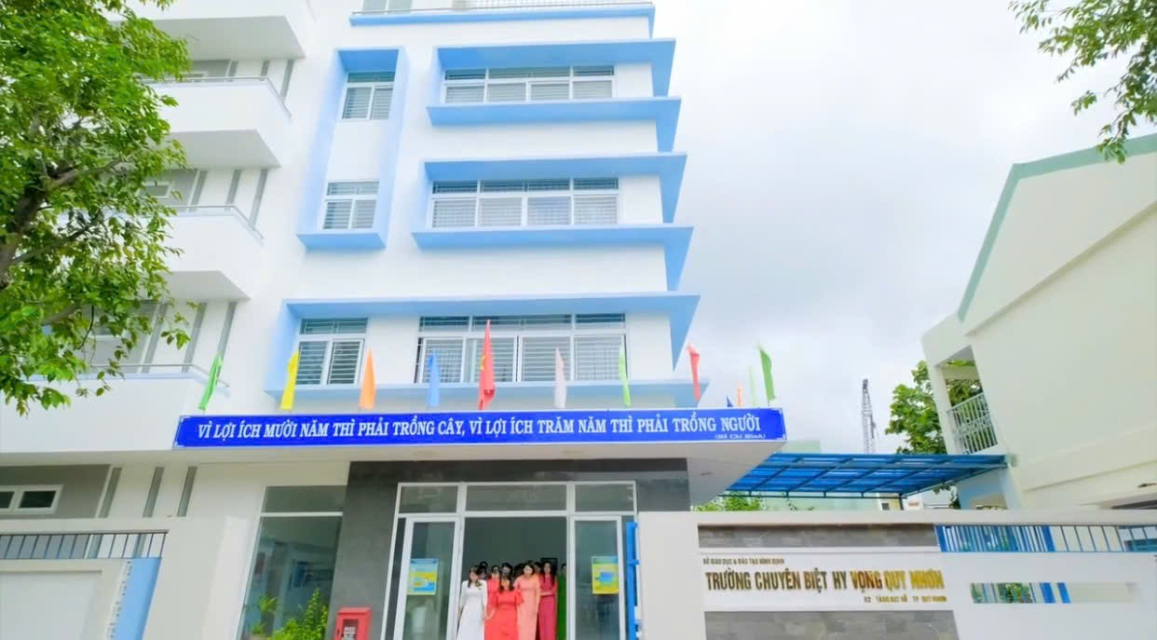
SỞ GIÁO DỤC VÀ ĐÀO TẠO BÌNH ĐỊNH
TRƯỜNG CHUYÊN BIỆT HY VỌNG QUY NHƠN
NHIỆT LIỆT CHÀO MỪNG
NGÀY NHÀ GIÁO VIỆT NAM 20/11

Slide 2


CHÀO MỪNG QUÝ THẦY CÔ
VỀ DỰ THAO GIẢNG TIẾT DẠY TỐT!
Năm học: 2024 - 2025
Môn: Khoa học – Lớp 5
Giáo viên thực hiện: Nguyễn Thanh Hữu

Slide 3



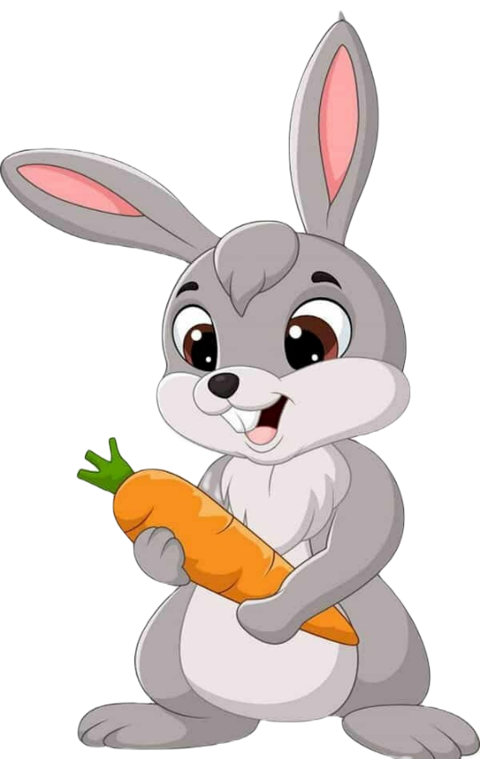

Slide 4






Slide 5
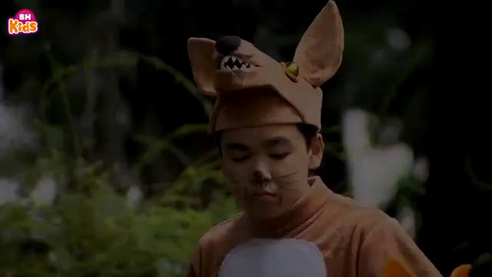

Slide 6

Thứ Hai ngày 11 tháng 11 năm 2024
Môn: Khoa học
Chủ đề 2: NĂNG LƯỢNG
Bài 7: Vai trò của năng lượng (tiết 1)

Slide 7

Hình thành
kiến thức mới

Slide 8
Thứ Hai ngày 11 tháng 11 năm 2024
Môn: Khoa học
Chủ đề 2: NĂNG LƯỢNG
Bài 7: Vai trò của năng lượng
1- Một số nguồn năng lượng
Hoạt động 1: Hoạt động nhóm

Slide 9
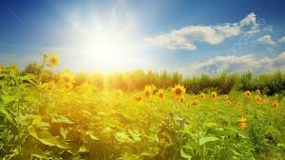
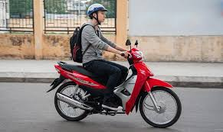
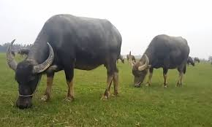
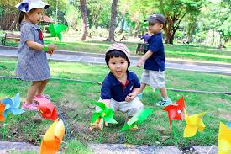
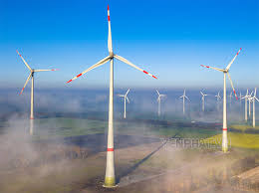
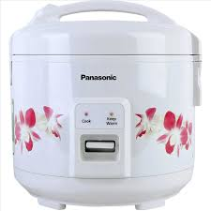
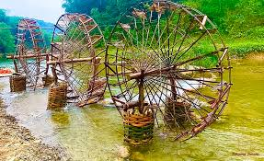
Thứ Hai ngày 11 tháng 11 năm 2024
Khoa học
Hình 1a
Hình 1b
Hình 1c
Hình 1d
Hình 1e
Hình 1g

Slide 10
Thứ Hai ngày 11 tháng 11 năm 2024
Khoa học
Bài 7: Vai trò của năng lượng (tiết 1)
Một số nguồn năng lượng:
Mặt trời có vai trò như thế nào đối với cây hoa hướng dương ?
Mặt trời cung cấp năng lượng cho cây hoa sống và phát triển.

Slide 11
Thứ Hai ngày 11 tháng 11 năm 2024
Khoa học
Bài 7: Vai trò của năng lượng (tiết 1)
Một số nguồn năng lượng:
Xe máy chạy được nhờ có nguồn năng lượng nào ?
Xăng cung cấp năng lượng cho xe máy chở người di chuyển.

Slide 12
Thứ Hai ngày 11 tháng 11 năm 2024
Khoa học
Bài 7: Vai trò của năng lượng (tiết 1)
Một số nguồn năng lượng:
Trâu lấy nguồn năng lượng từ đâu để sống và phát triển ?
Cỏ cung cấp năng lượng cho trâu sống và phát triển.

Slide 13
Thứ Hai ngày 11 tháng 11 năm 2024
Khoa học
Bài 7: Vai trò của năng lượng (tiết 1)
Một số nguồn năng lượng:
Chong chóng quay được là nhờ nguồn năng lượng nào ?
Gió cung cấp năng lượng cho chong chóng và tua-bin gió hoạt động.

Slide 14
Thứ Hai ngày 11 tháng 11 năm 2024
Khoa học
Bài 7: Vai trò của năng lượng (tiết 1)
Một số nguồn năng lượng:
Để nấu chín cơm bằng nồi cơm điện, cần lấy năng lượng từ đâu ?
Nguồn điện cung cấp năng lượng cho nồi cơm điện nấu chín cơm, cơm cung cấp năng lượng cho con người.

Slide 15
Thứ Hai ngày 11 tháng 11 năm 2024
Khoa học
Bài 7: Vai trò của năng lượng (tiết 1)
Một số nguồn năng lượng:
Cọn nước lấy nguồn năng lượng từ đâu để quay ?
Nước chảy cung cấp năng lượng làm cho cọn nước quay.

Slide 16
Thứ Hai ngày 11 tháng 11 năm 2024
Môn: Khoa học
1- Một số nguồn năng lượng
Hoạt động 1: Hoạt động nhóm
Kết luận:
Máy móc cần năng lượng để hoạt động. Con người, động vật và thực vật cần năng lượng để sống và phát triển.

Slide 17
Thứ Hai ngày 11 tháng 11 năm 2024
Môn: Khoa học
Chủ đề 2: NĂNG LƯỢNG
Bài 7: Vai trò của năng lượng
1- Một số nguồn năng lượng
Hoạt động 2: Hoạt động cá nhân

Slide 18
Thứ Hai ngày 11 tháng 11 năm 2024
Khoa học
Bài 7: Vai trò của năng lượng (tiết 1)
Một số nguồn năng lượng:
Dựa vào kiến thức em đã biết và tìm hiểu, em có thể kể thêm một số nguồn năng lượng khác mà em biết ?
Ngoài những nguồn năng lượng thông dụng, con người đang hướng tới khai thác và sử dụng thêm những nguồn năng lượng có sẵn trong tự nhiên như năng lượng thuỷ triều, năng lượng sinh khối (năng lượng thu được từ quá trình phân huỷ thực vật, gỗ, rơm, rác và chất thải,…), năng lượng than đá,…

Slide 19
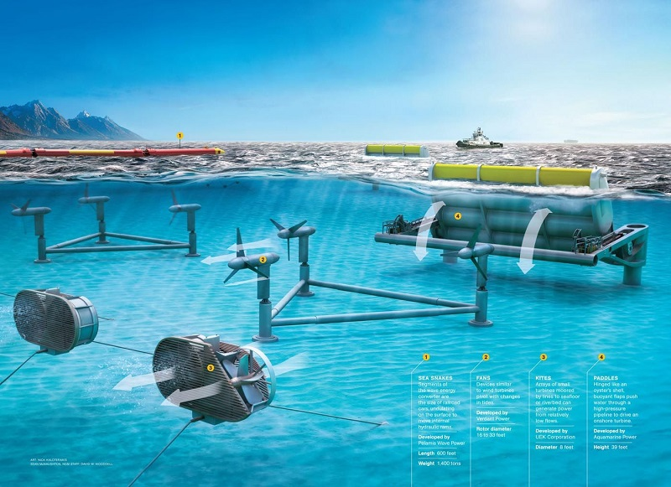
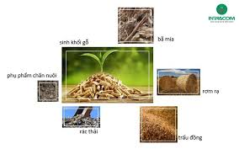
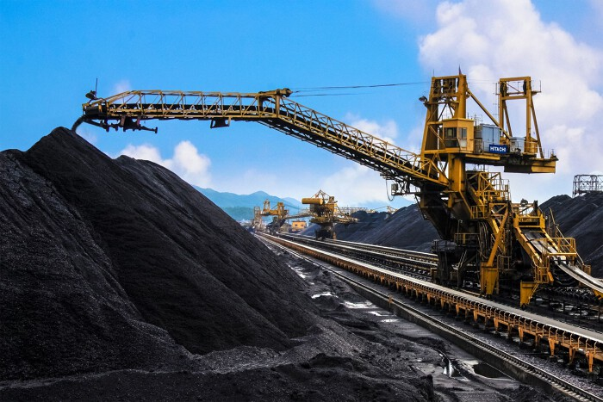
Thứ Hai ngày 11 tháng 11 năm 2024
Khoa học

Slide 20
Luyện tập – Vận dụng

Slide 21
Thứ Hai ngày 11 tháng 11 năm 2024
Khoa học
Bài 7: Vai trò của năng lượng ( tiết 1)
Xử lý tình huống
Tình huống 1: Trong giờ ra chơi, em cùng các bạn chạy chơi ở sân trường trong 30 phút, em cảm thấy thế nào ? Vì sao ?
Tình huống 2: Chiếc máy phun sương mini phun ra được nước là nhờ vào nguồn năng lượng gì ?

Slide 22
Tổng kết

Slide 23
Thứ Hai ngày 11 tháng 11 năm 2024
Khoa học
Chủ đề 2: NĂNG LƯỢNG
Bài 7: Vai trò của năng lượng
Qua bài học này, em biết những nguồn năng lượng nào ? Con người sử dụng năng lượng vào những việc gì ?

Slide 24

Tiết học kết thúc !

